Slide 1

CLARICARE
& CLARITYNE
CLARICARE
& CLARITYNE
2025
Presented by Carnival

Slide 2
Bên cạnh việc chăm sóc & vệ sinh mũi sạch sẽ hàng ngày, bạn cần chủ động quan sát các triệu chứng viêm mũi dị ứng khác và tìm đến các cơ sở y tế uy tín để thăm khám và nhận thêm lời khuyên cũng như các hướng dẫn chi tiết của bác sĩ & cán bộ y tế có chuyên môn để duy trì một chiếc mũi khỏe mạnh
POST 4
Format
Airing
Single photo
23/04
NẮNG MƯA THẤT THƯỜNG - MŨI TRỞ MÌNH ẨM ƯƠNG
Trời mới nắng chang chang, thoắt cái lại mưa rào bất chợt. Thời tiết cứ thay đổi liên tục như vậy không chỉ khiến tâm trạng rối bời, mà chiếc mũi nhạy cảm cũng trở nên ẩm ương 🤧:
☀️ Gặp nắng hanh, không khí khô làm niêm mạc mũi dễ kích ứng, khô rát.
🌧️ Mưa dầm kéo theo độ ẩm cao, vi khuẩn dễ sinh sôi làm mũi khó chịu
🌦️ Thời tiết thay đổi thất thường cũng khiến mũi dễ bị nghẹt, hắt hơi, khó chịu hơn bình thường
💡Để chiếc mũi đỡ "phản ứng", bạn nên:
🌊 Vệ sinh mũi nhẹ nhàng mỗi ngày với sản phẩm dịu nhẹ như ClariCare – chứa nước biển tự nhiên giàu nguyên tố vi lượng từ vịnh Saint Malo – Pháp, giúp làm thông thoáng đường mũi bị nghẹt, giảm các triệu chứng tại mũi trong viêm nhiễm đường hô hấp trên, viêm mũi dị ứng, viêm mũi xoang mãn tính và sau phẫu thuật.
👩‍⚕️ Bên cạnh việc chăm sóc & vệ sinh mũi sạch sẽ hàng ngày, bạn cần chủ động quan sát các triệu chứng viêm mũi dị ứng khác và tìm đến các cơ sở y tế uy tín để thăm khám và nhận thêm lời khuyên cũng như các hướng dẫn chi tiết của bác sĩ & cán bộ y tế có chuyên môn để duy trì một chiếc mũi khỏe mạnh
👉 Trời có thể thay đổi thất thường, nhưng việc chăm sóc mũi thì đừng bao giờ ... bất chợt!
🛒 Tìm hiểu ngay tại: [Link]
--------
💧 ClariCare® 100ml là giải pháp vệ sinh mũi hằng ngày, có nguồn gốc nước biển tự nhiên từ vịnh Saint Malo – Pháp, giúp vệ sinh, làm thông thoáng đường mũi bị nghẹt và giảm nhẹ các triệu chứng tại mũi trong viêm mũi dị ứng.
Bảo quản ở nơi khô thoáng,nhiệt độ không quá 30 độ C. Để xa tầm tay trẻ em.
Sản xuất tại: Laboratoire de la Mer, Pháp.
Chịu trách nhiệm bởi: Công ty TNHH Bayer Việt Nam - Lô 118/4, KCN Long Bình hiện đại (Amata), Phường Long Bình, Thành phố Biên Hòa, Tỉnh Đồng Nai.
Số lưu hành: 220001417/PCBB-BYT

Slide 3
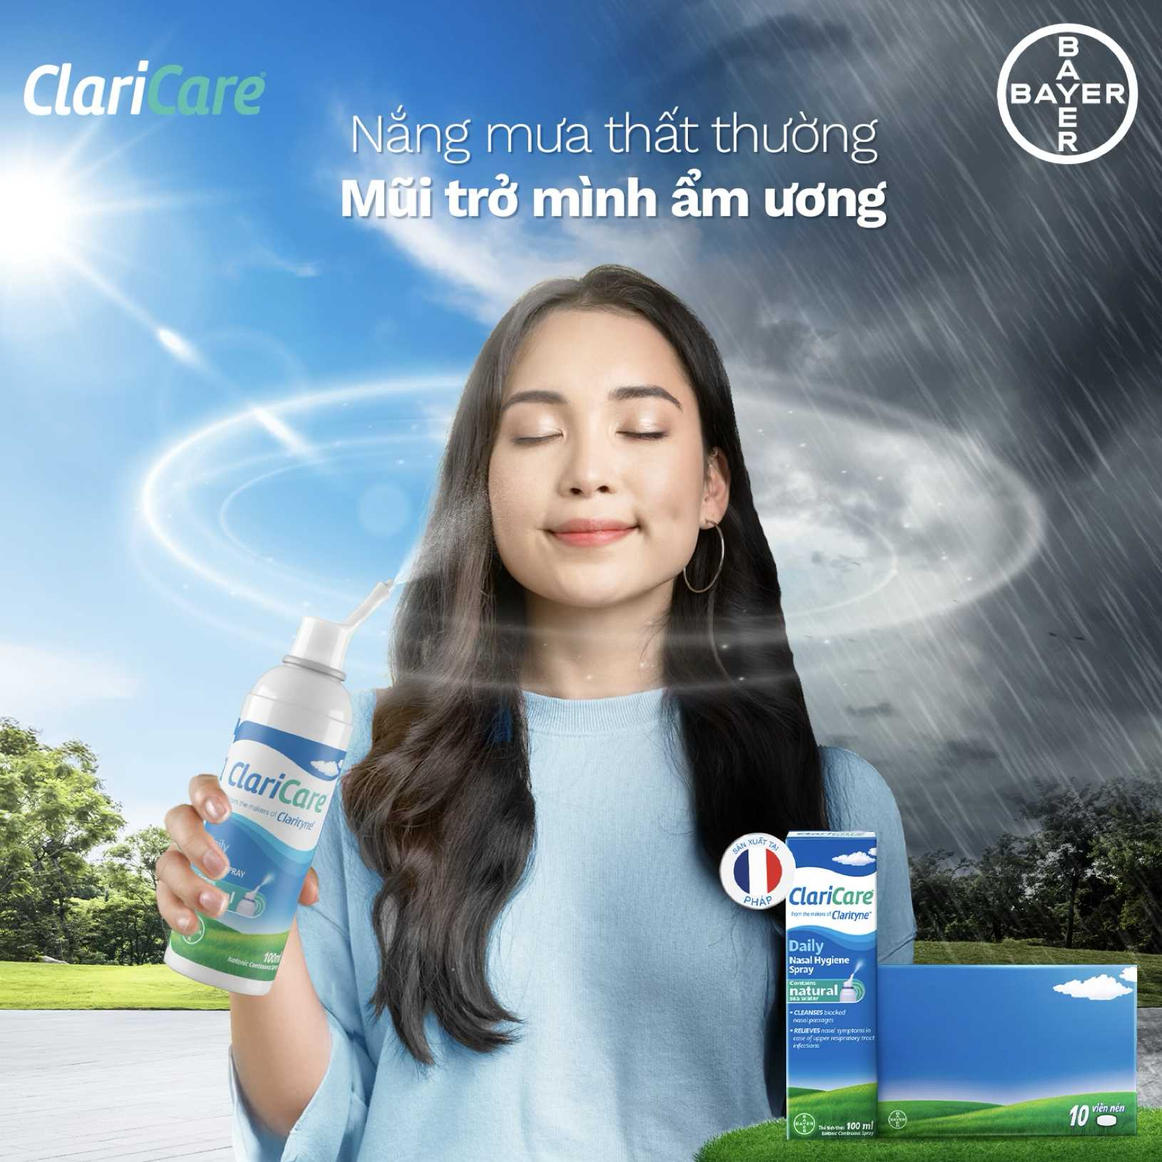
POST 4
Format
Airing
Single photo
23/04

